Slide 1

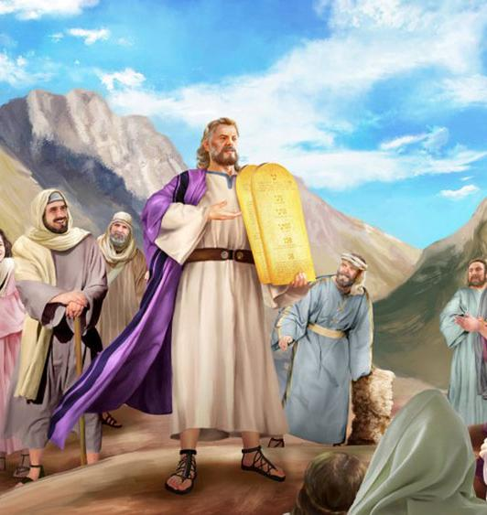
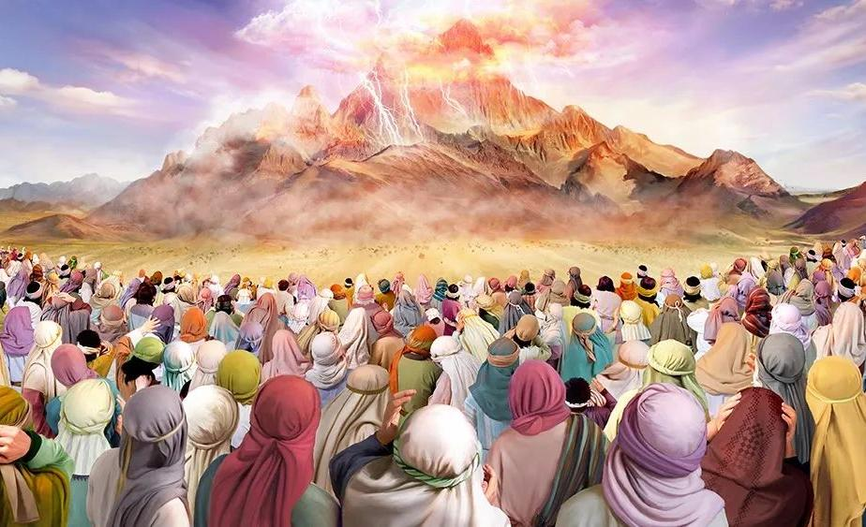
FERBONTU NA SINAI
Les 8 fu 23 Awgestes 2025

Slide 2
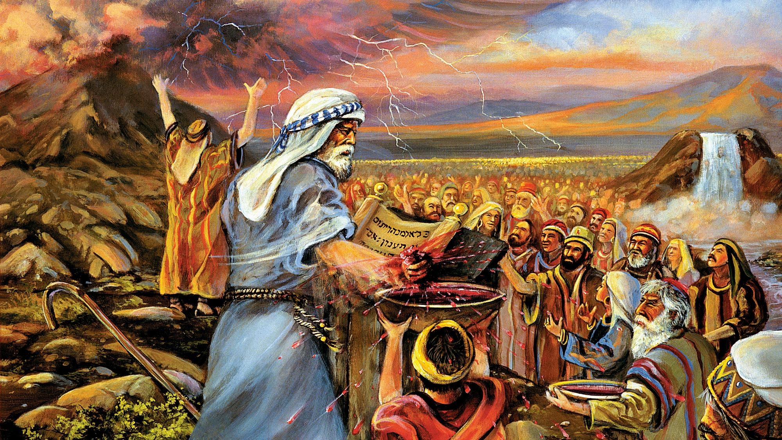
“Yu ben si san mi du nanga Egepti , e'n fa mi tyari yu tapu aka frei, so mi tyari yu kon na Misrefi. Fu dat ede, efu yu wani fu tru arki mi sten, e'n hori mi ferbontu, dan yu sa de wan spesrutu gudu fu mi, moro ala folku ; bika heri grontapu nafu Mi. So yu sa de gi Mi wan kownu presi fu domri nanga wan santa folku.” Eks. 19:4-6

Slide 3

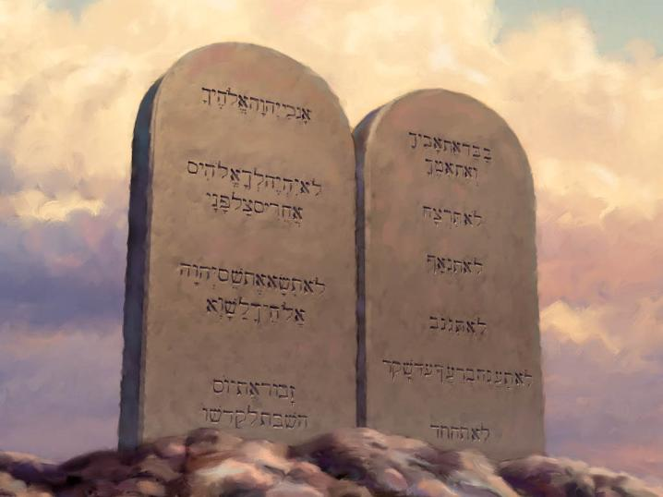
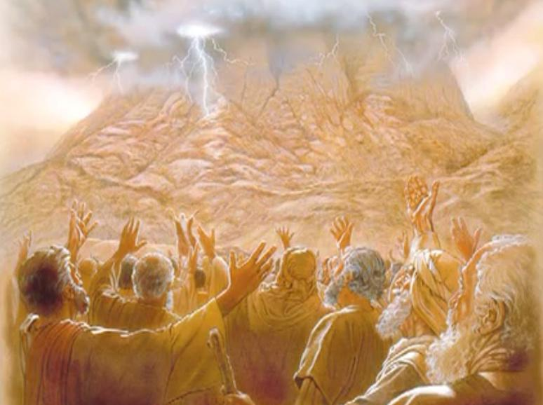








A abra fu a redi se ben de wan bigi marki gi Israel. A tweide bigi marki ben de a brotyas fu den komandi , pe Gado mofo srefi ben taki.
A momenti dati,Israel ben gebore leki wan Santa folku. A ben sori san ben sa tiri en ini en libi.
Pero eran algo más que simples leyes religiosas, civiles o Ma den ben de moro dan soso kerki, aladei libi noso kebot fu libi gesontu. Den tin kebot, a fundamenti fu ala den kebot disi, ben e sori a tru tru maniri fu Gado. Datmeki, den no ben de fu Israel wawan,ma fu ala pikin fu Gado.
A tyari fu a Kebot:
  Den di kisi a Kebot ( Eks. 19 : 1 – 8)
  En di gi a kebot ( Eks. 19: 9- 25)
  Den Tin Kebot ( Eks. 20 : 1-17)
San a Kebot wani bedoi:
  Fa a Kebot e wroko.
  A Kebot leki wan pramisi.
  A Kebot leki wan kba.

Slide 4

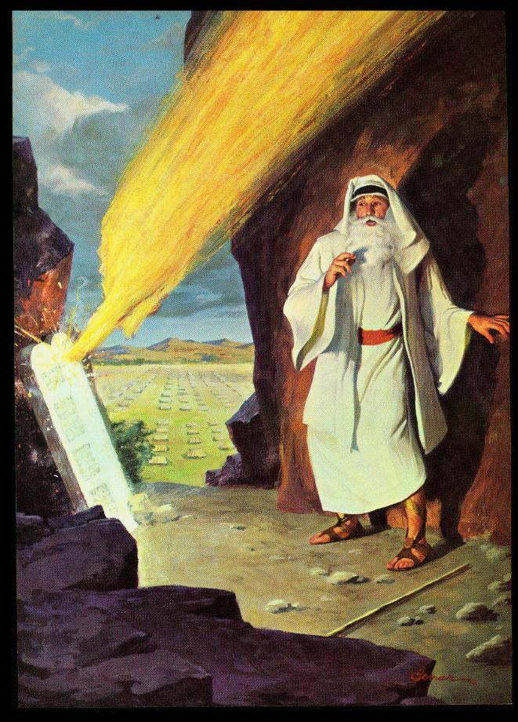
A TYARI FU A KEBOT

Slide 5

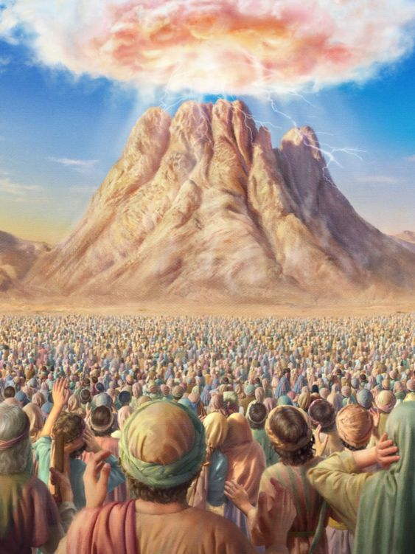
DEN DI KISI A KEBOT
“Yusrefi si san mi du nanga Egepti,e'n fa Mi tyari yu tapu aka frei,tyari yu kon na mi.” (Eks. 19:4)
Sainde Gado ben tyari Israel kmoto fu Egepti?
Fu dini En. ( Eks. 5:1;7:16;8:1,20 ;9:1,13;10:3). Di den du so den ben abi bigi wini ( wan fu den wini ben de a kondre Kana-an).
Ini a mun di e meki dri, baka di den kmoto ini Egepti, den seti oso krosbei fu a Bergi Sina .Drape a fundamenti fu meki a folku fu Israel ben seti. Gado meki wan ferbontu nanga den,nanga san den agri. E( Eks. 19:1-8).
Di den teki a ferbontu, san Israel ben sa tron ?( Eks. 19:5,6)?
SANTA PIPEL
Den ben sa santa den srefi gi Gado,sobu sori En maniri
KOWNU KONDRE FU DOMRI
Den ben sa tai tra pipel nanga Gado,e'n leri den en kebot
WAN SPESRUTU KADO FU GADO
Gado ben sa meki Israel wan watra pasi fu leti grontapu nanga koni fu En

Slide 6

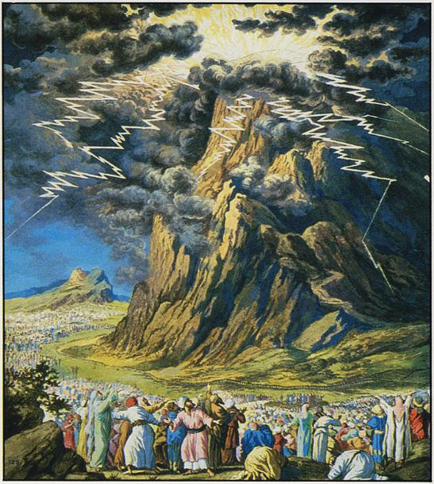
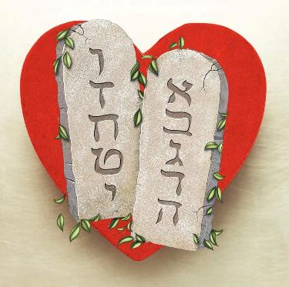
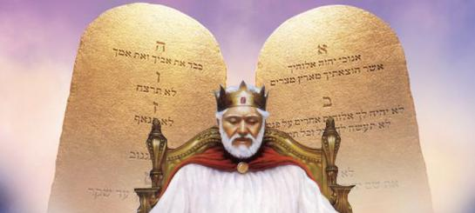
EN DI GI A KEBOT
“A Bergi Sinai ben tapu nanga smoko,bika Masra saka kon nanga faya na en tapu.A smoko ben kon na loktu leki smoko fu wan onfu . A heri bergi ben seki bun hebi.” (Eks.19:18)
A sori fu a kebot fu Gado na Sinai, ben de wan moi sani,ma na tra sei wan frede sani.( Hebr. 12:18-21)No wan sma no sreka fu so wan sani. Datmeki den sma ben musu krin densrefi na fesi, owktu den ben no musu tnapu krosbei ,ma yoisti so,dati a glori fu Gado no ben sa bron den. ( Eks. 19:10-12).
Sainde disi ben de fanowdu?
Den wortu di Gado ben sa taki nanga den, ben de wortu di ben sori En eigi maniri. Te yu du den,yu abi libi. Te yu no du, dede sa fadon. Israel ben musu sabi krin dati a tori disi ben de seriusu . A no ben de wan prei sani,sobu “den wortu fu a ferbontu,den Tin Kebot.”( Eks.34:28).
Tu leisi a Kebot disi skrifi : wan na a bigin fu a Eksodes, a trawan ben de ini a kriboi taki fu Moses, bifo den go ini Kana-an.
Ala di a gersi frede frede te yu leisi en, a Kebot e sori a moro bun sei fu Gado maniri:Lobi ( Roma 13:10).

Slide 7
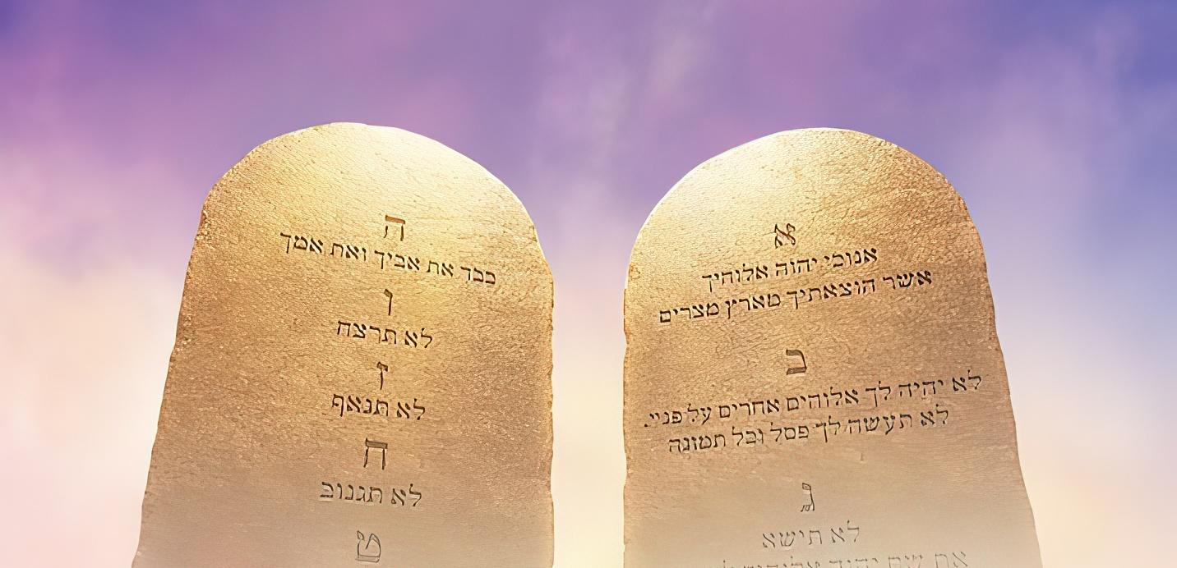

DEN TIN KEBOT
“Mi na Masra yu Gado, di tyari yu kmoto fu Egepti,kmoto ini a srafu kondre” (Eks. 20:2)
Gado e tya a Kebot kon na fesi na so wan fasi dati wi kan si a prenspari du krin-krin: “ Mi ferlusu yu fu sondu,so yu musu libi ,bigin fu now.”( Eks.20:2) Hori a Kebot,gi wi ,a wani fu taki dati a de wan piki tapu a Ferlusu. Na wan piki tapu lobi, a lobi di wi kisi.
“lobi e du san a kebot e taki.” (Roma 13:10)
Lobi Gado ( Deut.6:5;Eks.20 :3-11)
Lobi yu birtisma.( Lef.19:1>;Eks. 20:12-17)
Respeki yu srefi, fu yu no denki yusrefi wawan,ini yu maniri.
Gi En dei fu rostu nanga anbegi grani, sobu a Sabat.
Meki wi gi Gado Grani nanga bigi respeki fu gi En a fosi presi ini wi libi.
Gi Gado grani sondro fu meki afkodrei teki En presi.
Gi Gado nen grani, fa Ai tyari ensrefi, En maniri.
Respeki yu bigisma.
Respeki libi.
Respeki trowlibi.
Respeki sani fu trawan.
No gi trawan por' nen.

Slide 8

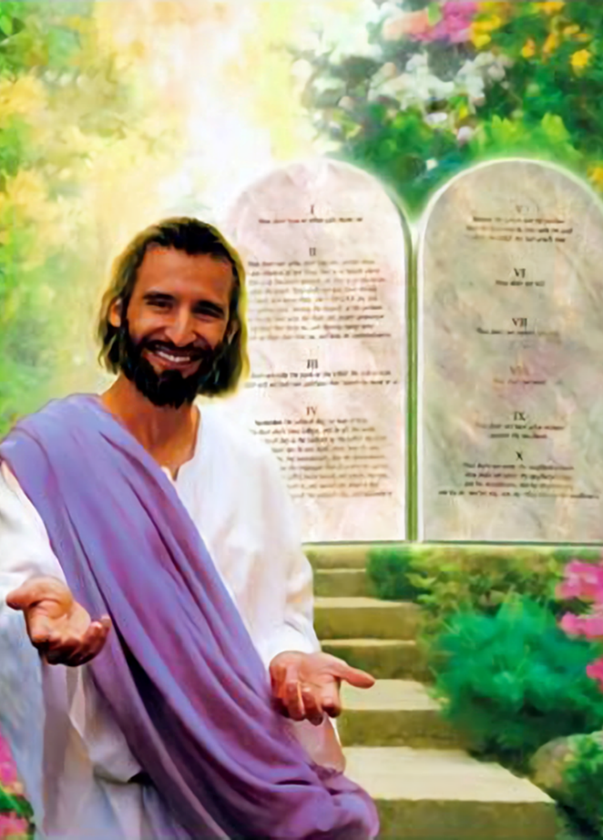

SAN A KEBOT E BEDOI

Slide 9


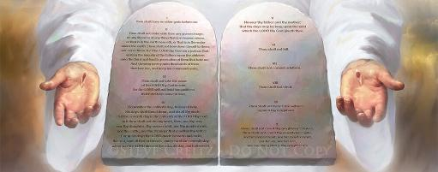
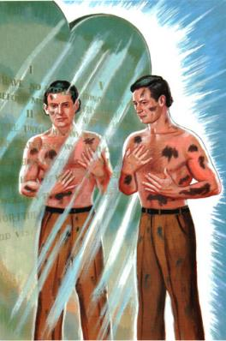
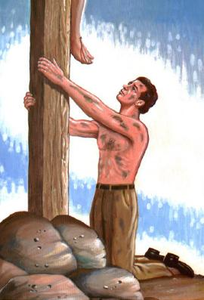
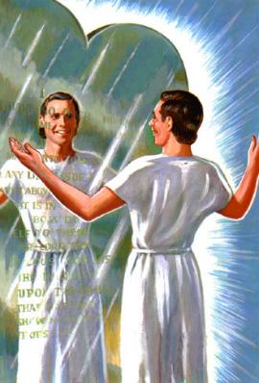
FA A KEBOT E WROKO
“So a kebot ben hori wakti gi wi teleki Krestes kon,so ini bribi wi ben kan de rekfardek.” (Gal. 3:24)
Fa wan tu sani fu a Kebot e wroko?
Ai hori wi fara fu ogri (Singi 119:104)
Ai gi wi koni (Deut. 4:6)
Ai gi wi fri (Yak. 2:12)
Ai gi wi freide (Singi. 119:165)
Ai meki wi libi gro moi (Yos. 1:8)
Ai sori wi ,wi sondu (Roma 7:7)
Ai tyari wi go na Krestes (Gal. 3:24)
Santa libi no drape (Gal.2:16) A Kebot de leki wan spikri di e meki wi si wi sondu.( Yak. 1:23-25).
Broko a spikri no e puru den flaka; du leki a no de ,owktu no e puru den. Ma sondro a “spikri" ( a Kebot) wi no ben sa sabi dati wi abi flaka( sondu) e’n dati wi abi wan “ sakanisa” ( Krestes) fanowdu fu krin wi.
A Wortu krin: A Kebot bun( Roma 7:12) ; denki en , switi. ( Singi 1:2)” Fa wi lobi yu Kebot!. Mi e denki en a heri dei langa“ ( Singi 119:97).

Slide 10


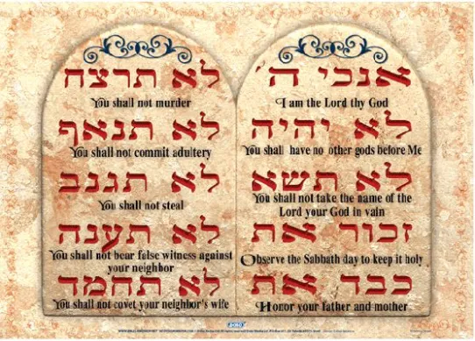

A KEBOT LEKI WAN PRAMISI
“E'n A taigi yu En ferbontu, di a komandi yu fu du,DEN TIN WORTU,e'n skrifi tapu tu ston” (Deut.4:13 ,ini Hebrei)
Ini Hebrei, den dri leisi di den Tin Kebot kon na fesi, den ben kari " den tin Wortu". (Eks.34:28;Deut.4:14;Deut.10:4).
Meki wi denki a tori. San wi e meine, te wi e taigi wan sma,” Mi e gi yu mi wortu"?
Ini aladei libi, wi no e gi yu noti; wi e pramisi yu wan sani. Wi e gi yu a dyaranti, dati wi sa du wan sani fu tru.
A Hebrei wortu nanga a rutu “dabar” wi kan poti en leki “wortu” noso “ pramisi.”.
Fu eksempre: No wan wortu [dabar] fu ala En bun pramisi [dabar] di a pramisi tangi fu En dinari Moses no fadon"( 1 Kownu 8:56).
Den Tin Kebot na tin pramisi Gado gi wi, nanga a denki fu tyari wi tapu a reti pasi.

Slide 11

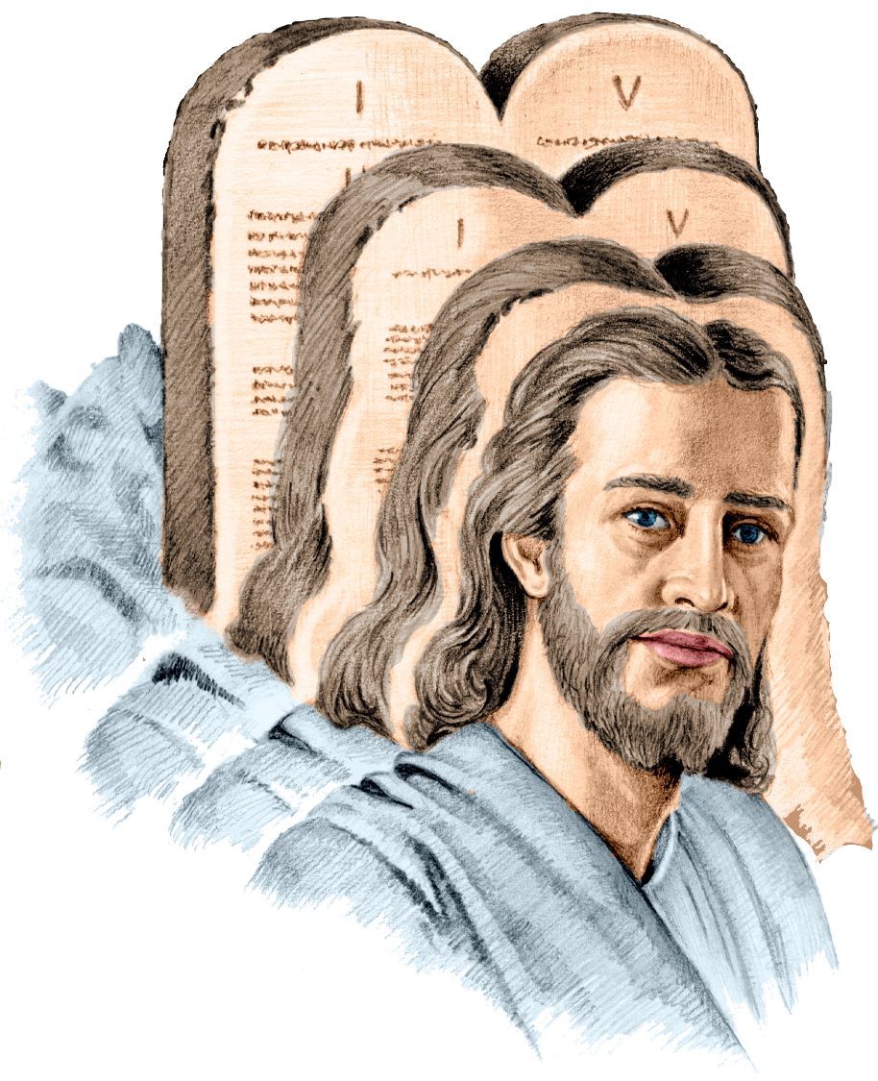
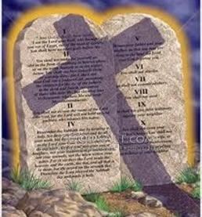
A KEBOT LEKI WAN KBA
“Krestes na a kba fu a Kebot fu meki alasma di e bribi rekfardek ” (Roma 10:4)
A wortu “ kba” di Pawles e gebroiki ini Roma 10: 4 ini Hebrei na “ telos “ San na a meine fu a wortu disi?
A fosi meine na: a marki fu sori tapu wan limit noso wan marki. Dati wani fu taki : a besroiti,a kba, a tapu san wi sa kisi, a marki. A spesrutu meine musu besroiti ini den taki pe ai gebroiki.
Efu wi poti en leki “Krestes na a kba fu a kebot,”dan no wan kebot no de sensi Yeises dede. Dan sondu no de.Dan Pawles ben sa taki teige ensrefi(Roma 7:7).
Efu wi poti en leki" Krestes na a marki di e sori na a kebot,”dan Pawles abi reti, bika a kebot abi krakti ete e'n ai tyari wi go na Krestes( Roma 3:31;Gal.3:24).

Slide 12

EGW (Patriarchs and Prophets, p. 305)
“A kebot no ben taki a ten disi , soso gi den Hebrei wawan ben sa feni bun. Gado gi den a grani, di a meki den tron waktiman nanga sma di hori en kebot, ma a ben musu hori leki wan santa fertrow gi heri grontapu. San a Komandi ben skrifi yu kan gebroiki fu alasma ,owktu a ben gi fu leri nanga tiri alasma. Tin skrifi, syatu,toku bradi ,leki wan basya , di e poti san sma musu du gi Gado nanga sma na en sei; ala sani leki fundamenti fu a bigi denki fu lobi.”

